Slide 1



Slide 2


肺移植术后合并感染

Slide 3

● 病例简介
摘要
1.独特性：42岁男性患者，因间质性肺炎，ARDS，于8.11日行双肺移植手术，经排异康复后转入我科
2.背景：患者双肺移植术后，消化道出血，急性肾功能不全，重度贫血，细菌性肺炎，

Slide 4
● 患者基础信息
1.人口学信息：42岁男性，
2.主诉：术后转ICU11天后，体温升高，微生物培养：鲍曼不动杆菌CRAB3+
3.既往史：患者6-10日开始戒烟，戒烟1周后，无其余诱因出现胸闷，气促，咳嗽，咳黄脓痰伴心悸感，无发热，无胸痛，未予重视，自服药物后无明显好转，7-11就诊华山北院，7-31氧饱和明显下降，予气管插管+有创机械辅助通气后，氧和改善不佳，行胸部CT提示两肺病灶进展明显，ICU会诊后转ICU行VV- ECMO支持治疗，患者家属有肺移植意愿，进一步转本院行肺移植手术

Slide 5
● 入院后检查
1.体格检查：
患者气管切开接有创呼吸机辅助通气，神清，对答可，能配合指令动作，两肺呼吸音粗，湿啰音不明显，胆囊引流管处干燥，无红肿渗出，腹部软，按压疼痛不明显，出现肠鸣音，双下肢浮肿较前好转，胃管留置减压中
2.辅助检查：
行血气分析 实验室检查

Slide 6
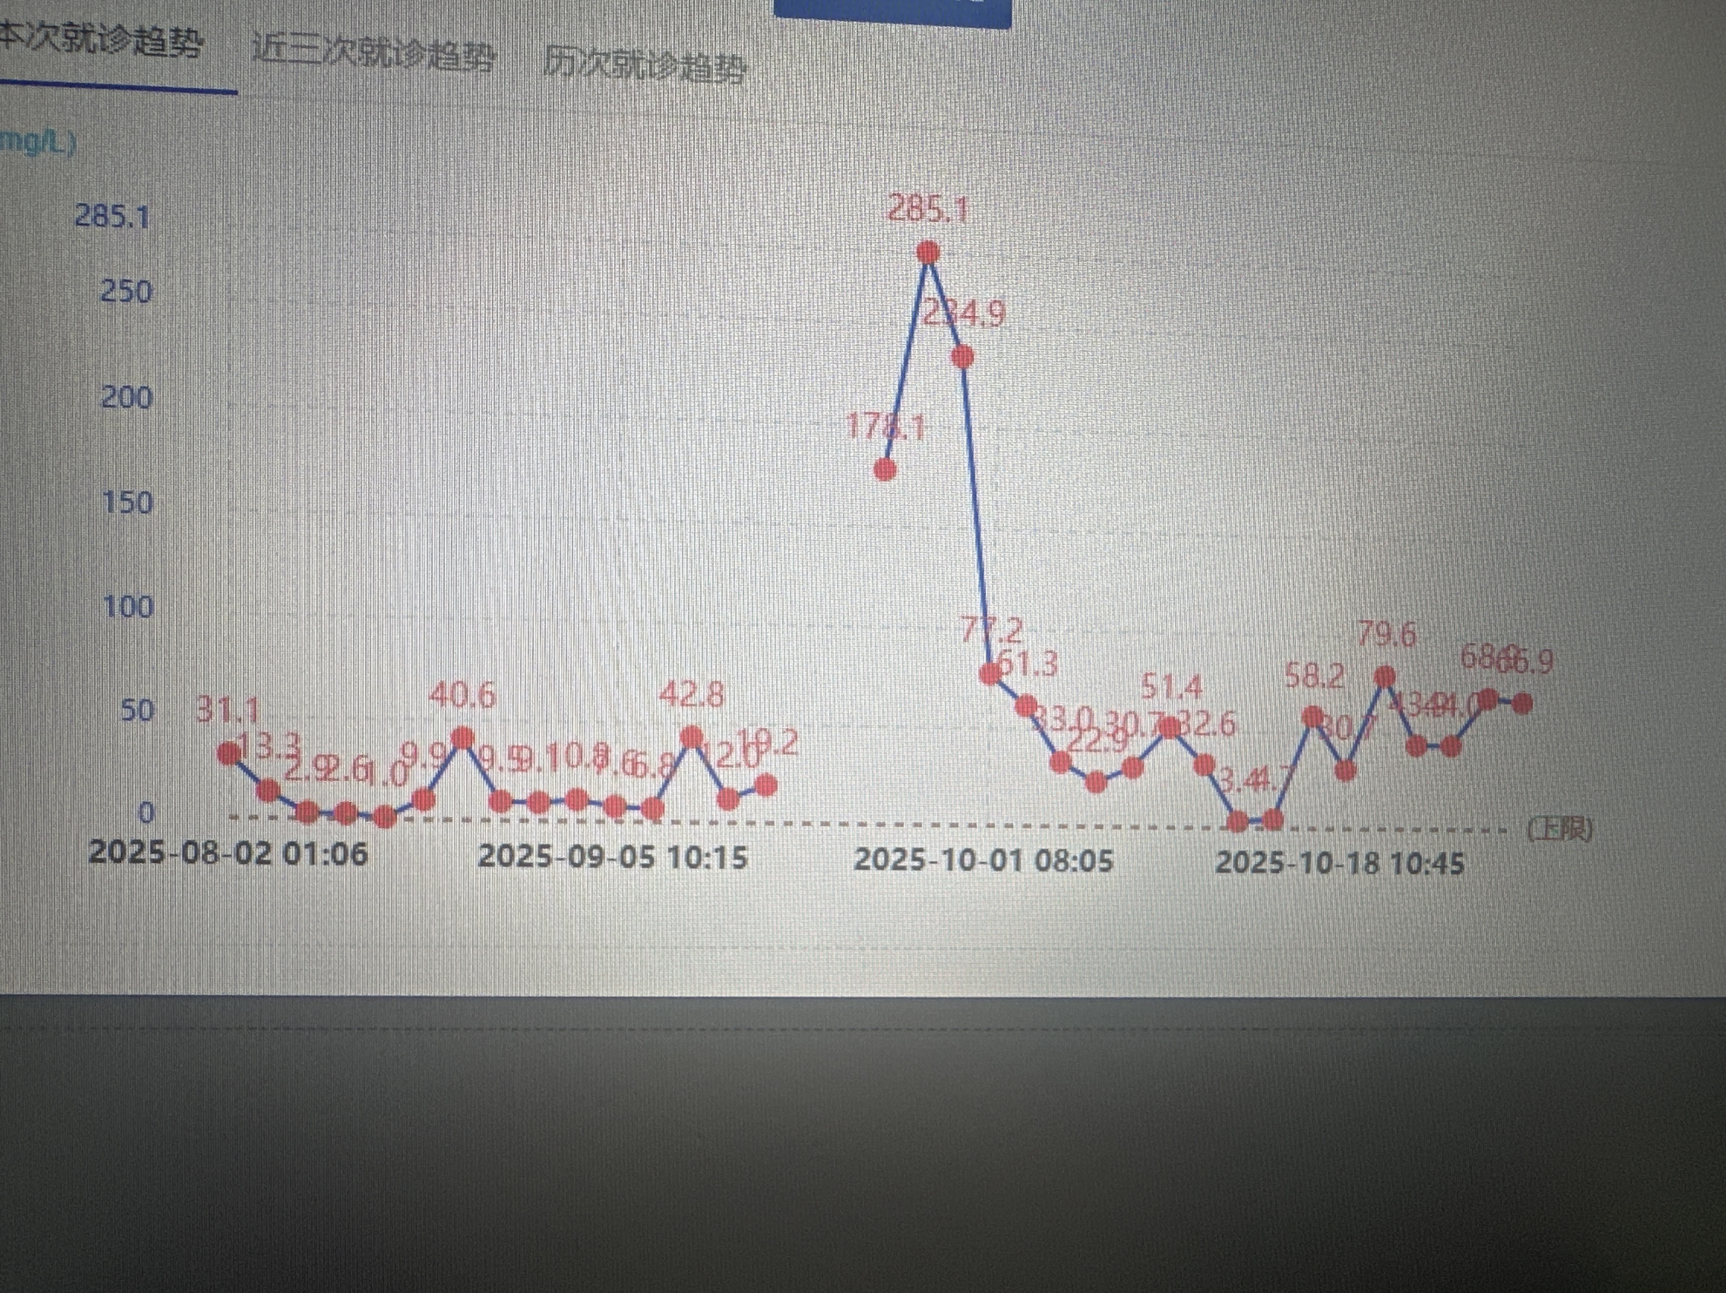
● 入院后检查
3.影像学检查：
痰培养

Slide 7
● 诊断评估
诊断评估
1.初步诊断：细菌性肺炎 肝功能不全 轻度贫血
2.诊断依据：痰培养鲍曼不动杆菌CRAB3+，之前引流胆汁培养肺炎克雷伯菌和屎肠球菌
3.鉴别诊断：依拉环素MIC：0.032，S

Slide 8
● 治疗过程
1.药物：10.20日起：依拉环素50mg早，100mg晚联合头孢他啶阿维巴坦+替考拉宁+泊沙康唑+两性霉素B胆固醇硫酸酯复合物雾化+恩替卡韦
2.手术：无

Slide 9
● 治疗过程
3.微生物/病理结果：痰培养鲍曼不动杆菌CRAB3+，之前引流胆汁培养肺炎克雷伯菌和屎肠球菌
4.方案调整：目前暂无发热，降阶梯调整为舒普深联合舒巴坦治疗
5.指标追踪：体温恢复正常，炎症指标下降

Slide 10
● 治疗过程
3.时间轴记录:(折线图)
crp

Slide 11

● 诊疗体会
1.疗效评价：目前体温恢复正常，微生物培养无细菌生长，未发生明显的不良反应
2.局限性：无
3.结论：对于肺移植术后，免于抑制患者，基础器官功能较差，肺部合并感染，依拉环素整体有效，安全性好。未发生明显不良反应

Slide 12
感谢观看
敬请指导

